Slide 1
Metodika přípravy programů: Zarámování
Jan Činčera, Katedra environmentálních studií,
Masarykova univerzita
2022

Slide 2
Cíle lekce
Po ukončení lekce studenti:
Vyhodnotí výhody důsledné práce s rámci při přípravě programu environmentální výchovy;
Rozliší povrchní (symbolický) rámec a hlubinný rámec (sdělení) a vyhodnotí kvalitu jejich propojení;
Aplikují teorii rámců ve vlastní praxi.

Slide 3
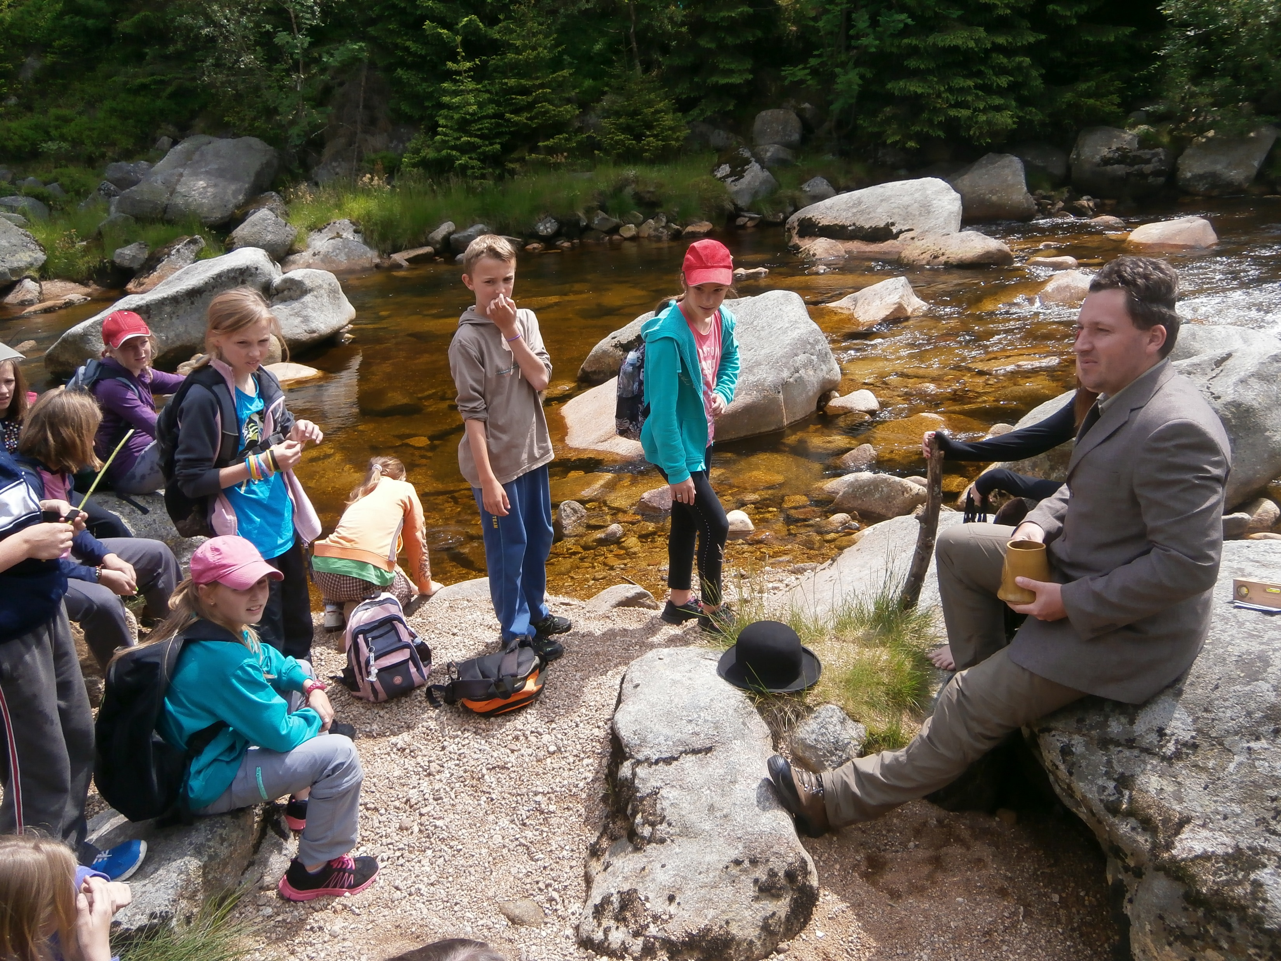
Vstupní otázky
Podívejte se na fotografii z terénního pobytového programu. Jak podle vašeho názoru interpretují děti význam aktivity, kterou právě prožívají? Jaký je smysl lektorova kostýmu?
Foto: JČ

Slide 4
Vstupní otázky
Lektor uvádí aktivitu v roli historické osobnosti. Ponořením dětí do minulosti dává aktivitě určitý význam – rámuje jí.
Žáci mohou na toto rámování přistoupit, mohou ale aktivitu interpretovat i jinak: zbytečné zastavení se, legrační komik, hezká řeka, zlobivý spolužák…
Pomocí rámování se snažíme navést účastníky k určité interpretaci významu aktivity, skupin aktivit, či celého programu.
Foto: JČ

Slide 5
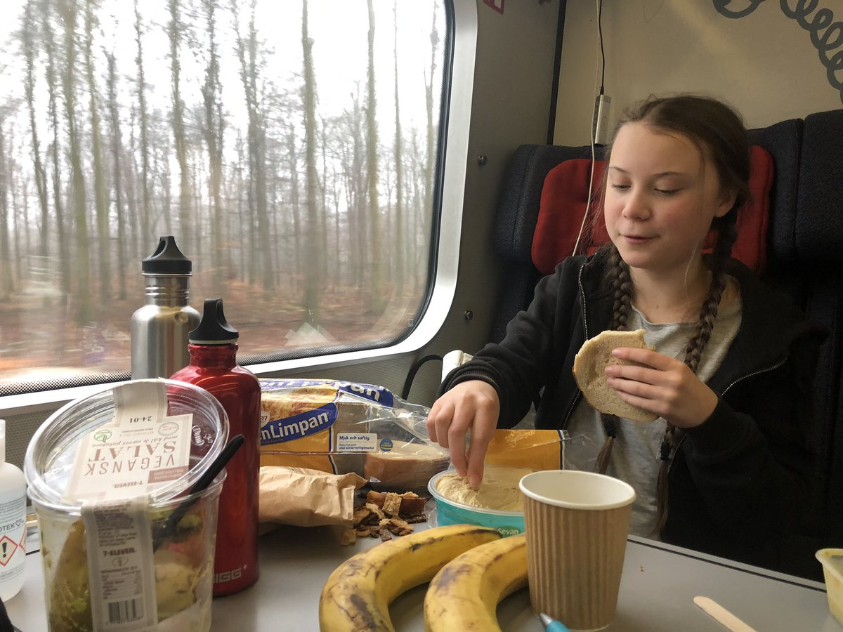
Rámce jsou kognitivní modely, které nám umožňují interpretovat a hodnotit sdělení. Motivují nás k reakci. Vytváří hranice: něco je uvnitř, něco vně. Gregory Bateson
„Zarámovat znamená vybrat určité aspekty prožívané reality a učinit je důležitějšími… tak, aby podporovaly určité vymezení problému, interpretaci příčin, morální hodnocení a / nebo doporučení pro řešení popisované věci.“
Robert Entman
Rámce pomáhají a) interpretovat význam prožívaného, b) uspořádat informace.
Rámec: Gréta jede vlakem.
Význam: Ekologové jdou příkladem v šetrném cestování.
Co je „uvnitř“? Co je „vně“?
Rámec: Gréta pije z plastu.
Význam: Ekologové kážou vodu, ale pijí víno.
Zdroj: twitter.com

Slide 6
Čtyři typy rámců na programech
Symbolický rámec programu
Motivuje k účasti tím, že program rámuje jako něco neobyčejného.
Zarámování aktivity
Motivuje k účasti tím, že dává aktivitě určitý význam.
Hlavní sdělení programu
Myšlenka, jakou chce program komunikovat účastníkům.
Hlavní sdělení aktivity
Hlavní myšlenka, kterou chce komunikovat dílčí aktivita.

Slide 7
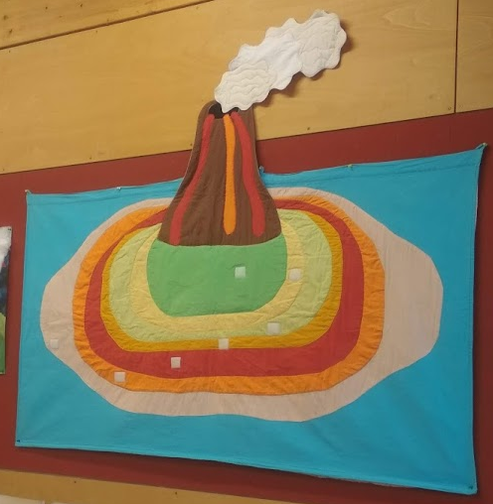
Symbolický rámec programu
Motivuje k účasti tím, že program rámuje jako něco neobyčejného.
„Červená niť…“
Návrat života na ostrov.
„V našem programu budeme zkoumat, jak se na ostrov, zničený sopkou, postupně začal vracet život.“
Dává význam celému programu.
„První den budeme zkoumat, jak se na ostrov vrátily rostliny. Druhý den se zaměříme na stromy. Třetí den… “
Pomáhá uspořádat aktivity programu a komunikovat jejich význam.
„Symbolem prvního dne bude proto květina. Druhý den má ve znamení strom….“
Foto: JČ
„Organizér“: umožňuje graficky reprezentovat jednotlivé části programu.

Slide 8
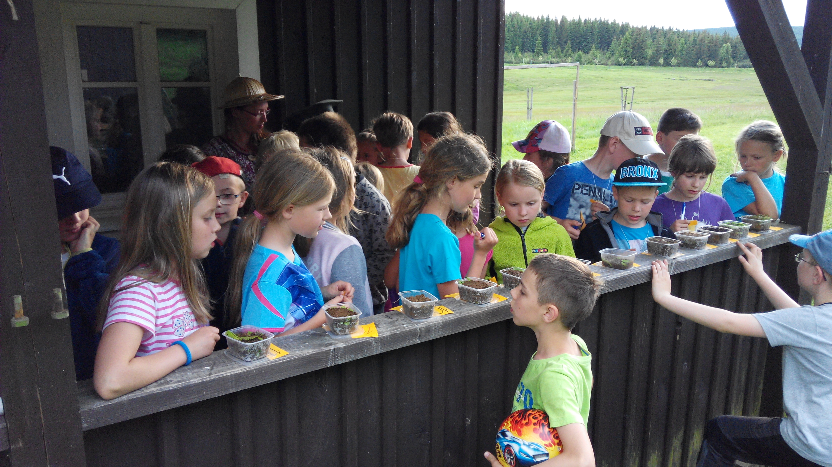
Zarámování aktivity
Motivuje k účasti tím, že dává aktivitě určitý význam.
Soutěž krásy
„Zveme vás na výroční slavnostní přehlídku nejkrásnějších půdních profilů…“
Fantastické rámování uvádí aktivitu jako něco neobyčejného a nepravděpodobného. Bývá nejvíce motivující pro mladší děti.
Vědecká expedice
„Na nadcházející konferenci budeme prezentovat, jaké organizmy žijí ve zdejší půdě…“
Foto: JČ
Tematické rámování usnadňuje propojení významu aktivity s jeho sdělením, i s rámcem programu.
Různé pedagogické přístupy používají různé typologie rámování. V dobrodružné výchově se rozlišuje rámování fantastické, tematické, izomorfní a univerzální.

Slide 9
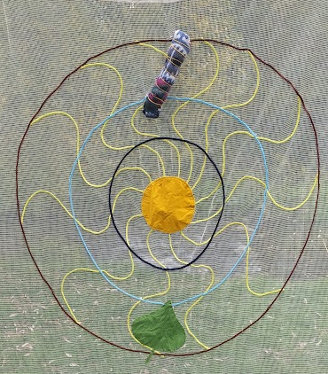
Hlavní sdělení aktivity
Hlavní myšlenka, kterou chce komunikovat dílčí aktivita.
Místo života
„Půda pod našima nohama je domovem spousty živých tvorů.“
Hlavní sdělení aktivity by mělo být provázáno s hlavním sdělením programu.
Hlavní sdělení aktivity může být komunikováno textem i grafickými symboly
Foto: JČ
V metodice tematické interpretace dílčí aktivita vždy vyjadřuje jednu myšlenku, vysvětlující určitý aspekt hlavního sdělení programu.

Slide 10
Hlavní sdělení programu
Myšlenka, jakou chce program komunikovat účastníkům.
Sukcese
„Život si vždy hledá cestu zpátky. “
Hlavní sdělení lze se symbolickým rámcem propojit více způsoby.
Návrat života na ostrov
Konkretizace
Život si vždy hledá cestu zpět
Moudrý E.M. otevírá kurs pro Strážce Země
Učedník - mistr
Porozumění a vztah k přírodě ji pomáhají chránit
Objevený deník seznamuje s dobrodružstvími dětského oddílu
Zrcadlo
V přírodě jde zažívat spoustu dobrodružství
Prastrom ztratil svoje kořeny
Analogie
Patříme k místu, kde žijeme
Dávná moudrost původních Američanů
Modelový vzor
Moudří lidé pečují o přírodu
V metodice tematické interpretace se doporučuje hlavní sdělení vyjádřit jednou větou.

Slide 11


Sharing
Yourself
Experience
Knowledge
Organizátor uspořádává dílčí myšlenky programu a přiřazuje k nim související aktivity.

Slide 12
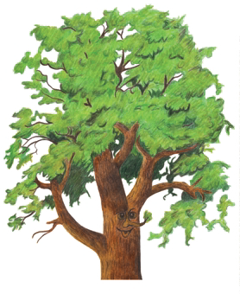
Lidé i stromy potřebují kořeny. Spojují nás s místem, kam patříme a kde jsme doma.
(hlavní sdělení)
Sdělení („theme“, tematická interpretace, integrovaná tematická výuka)
Prastrom ztratil svoje kořeny… (symbolický rámec)
Velká myšlenka (konstruktivismus)
Program Kořeny, SEV Jizerka
Hlavní sdělení vytváří explicitní rámec, kterou program komunikuje. Účastníkům se různými cestami opakuje.

Slide 13
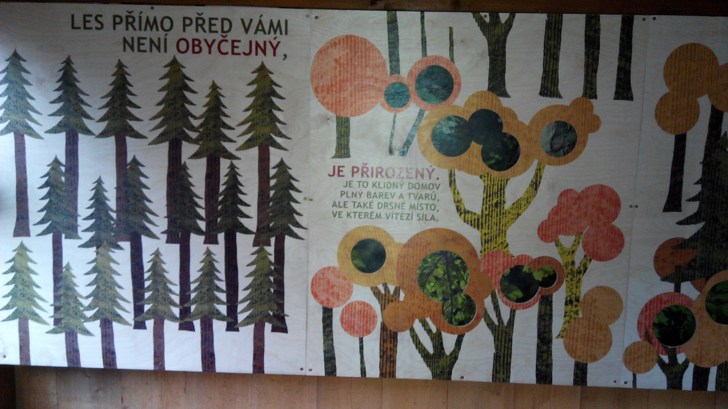
Naučná stezka Oldřichovské skály a bučiny. Foto JČ

Slide 14
Časté chyby v rámování
Příliš mnoho hlavních sdělení
Není jasné, co vlastně program chce říct
Hlavní sdělení implicitní či nejasné
Není jasné, co vlastně program chce říct
Program má více symbolických rámců
Program implicitně odkazuje k více různým sdělením se soupeřícími hodnotami.
Symbolický rámec není propojený s hlavním sdělením
Symbolický rámec na sebe poutá pozornost a nepomáhá v dosažení cílů programu.

Slide 15
Úkoly k další práci
Připravujete program pro žáky 7. roč. ZŠ zaměřený na změny klimatu. Vaše hlavní sdělení je: „I obyčejní lidé mohou pomoci chránit klima.“ Navrhněte vhodný symbolický rámec a způsob, jak byste s ním v rámci programu pracovali.

Slide 16
Doporučená literatura
Blackmore, E., Underhill, R., McQuilkin, J., Leach, R., and Holmes, T. (2013). Common Cause for Nature. Machynlleth: Public Interest Research Centre. https://publicinterest.org.uk/download/framing_nature/Common%20Cause%20for%20Nature%20-%20Practitioners%20Guide.pdf
Činčera, J., Johnson, B., Kroufek, R., Kolenatý, M., & Šimonová, P. (2020). Frames in Outdoor Environmental Education Programs: What We Communicate and Why We Think It Matters. Sustainability, 12(11), 4451, https://www.mdpi.com/2071-1050/12/11/4451/htm
Činčera, J., Johnson, B., Kroufek, R., Kolenatý, M., Šimonová, P. & Zálešák, J. (2021). Real World Learning in Outdoor Environmental Education Programs. The Practice from the Perspective of Educational Research. Brno: Masarykova univerzita. https://munispace.muni.cz/library/catalog/book/1978
The Real World Learning. https://www.rwlnetwork.org/media/66672/frames_-_full_text.pdf
Hořavová, K., Klápště, P. (2006). Symbolicky ramec podle 3.B. (=Symbolic framework according to the 3B class.); Junak-svaz skautu a skautek: Praha.

